Slide 1
6.5
计算机控制系统中的控制策略(3)
Control Strategy of Computer System

Slide 2
本章主要内容
数字滤波和数据处理
数字PID控制算法
基于数字PID控制的多回路控制系统
模型预测控制
模糊控制
控制策略的工程实现

Slide 3
第五节 Unit 5
模糊控制系统
Fuzzy Control System

Slide 4
本节的主要内容
提出的背景
预备知识
模糊控制的基本原理
模糊控制器的设计
模糊控制器的改进
模糊控制器的工业应用举例

Slide 5
模糊控制系统
模糊控制提出的背景
  理论基础是美国的Zadeh教授在1965年提出的模糊数学(Fuzzy Sets)
  实际应用：1974年英国的Mamdani首先将模糊控制器用于蒸汽机的控制
  所解决的问题：对于非线性、时变、信息不足等难于建模的对象的仿人控制

Slide 6
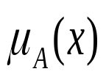
预备知识（1）
模糊集合与隶属函数
  集合：具有某种特定属性的对象的全体
  论域：被讨论的全部对象
  普通集合：论域中某元素是否属于集合，非此即彼，特征函数（μ=0或μ =1），为二值逻辑。
  模糊集合：是对普通集合的扩展，它将μ=0或μ =1的取值范围扩大到在[0,1]整个闭区间上的任意值，记作 ，称为隶属函数。

Slide 7



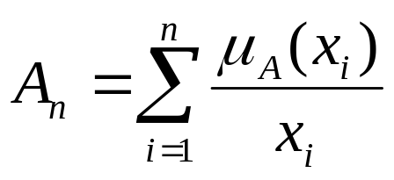
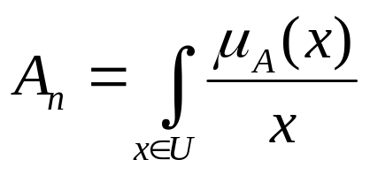
预备知识（2）
模糊（子）集的表示
  模糊集A_{n}一般可表示为
  A_{n}= ( , , …, )
  还可表示成如下的形式
  ，
注：式中的符号是借用的隶属度关系表现符号, 并不具备其本身的数学含义。

Slide 8
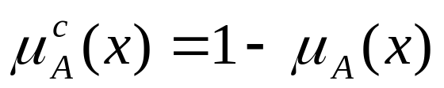
预备知识（3）
模糊（子）集的运算
  (1) 交集
  (2) 并集
  (3) 补集

Slide 9

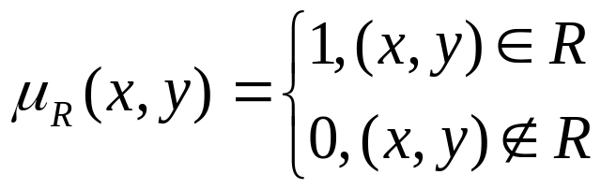
预备知识（4）
模糊关系及其运算
  普通关系：设X, Y是论域, 由X和Y的元素的任意搭配得一个新的集合, 记
它的一个子集称为X到Y的一个普通关系。所谓“关系”, 就是对X与Y的元素之间的搭配施加某种限制。设有一关系R∈P(X×Y),用特征函数表示, 即为

Slide 10

预备知识（5）
模糊关系及其运算
  模糊关系：设X, Y是两个非空集合, X×Y的一个模糊子集称为X到Y的一个模糊关系R。一般用F(X×Y)表示X到Y的模糊关系全体。
设有一模糊关系R ∈ F(X×Y),则对于任意的
(x, y) ∈ (X×Y), 表示(x, y)具有关系R的程度。对于有限论域, 模糊关系R可用矩阵表示, 称之为模糊(关系)矩阵R, 并记为 R=(r_{ij})，
其中 0≤r_{ij}≤1, i=1, 2, …, m；j=1, 2,…, n。

Slide 11


预备知识（6）
模糊关系的运算
  模糊关系仍是模糊集合，其运算与模糊集合的运算相同。设R₁、R₂是X×Y上的模糊关系, 对所有的x ∈ X, y ∈ Y, 则有
  ①相等 R₁= R₂ 隶属函数相等
  ②包含 R₁⊂R₂ R₁的隶属函数小于R₂的
  ③并 R₁∪R₂ 隶属函数取两者中大的
  ④交 R₁∩R₂ 隶属函数取两者中小的
  ⑤余 隶属函数为

Slide 12
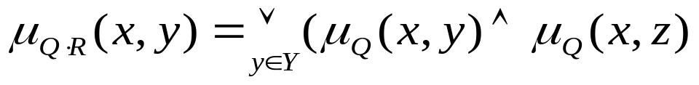
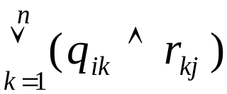
预备知识（7）
模糊关系的合成
  设X、Y和Z是论域, Q是X×Y上的模糊关系, R是Y×Z上的模糊关系, 对所有的x∈X, z∈Z, 则Q和R的合成S=Q·R定义为X到Z的模糊关系。
  若Q=(q_{ik})_{m×n} , R=(r_{kj})_{n×l} , 则有
  S=Q·R＜ ＞s_{ij}=
  (i=1, 2,…, m；j=1, 2, …,l)

Slide 13
模糊控制的基本原理（1）
模糊控制系统的基本工作原理：从操作工的控制过程来看其原理
实际工业过程
执行机构
采样
精确量
精确量
模糊量
模 糊
决 策
模糊控制规则
模糊量
精确化
模糊化
模糊控制器(计算机)

Slide 14
模糊控制的基本原理（2）
模糊控制系统的主要步骤
  从过程采样得到的被控变量(系统输出值), 计算预先选择好的系统输入值；
  将精确的输入变量转化为模糊量；
  由模糊输入变量与模糊控制规则, 根据模糊推理合成规则计算出模糊的控制量；
  由模糊控制量计算处理得到精确的控制量并输出到执行机构上。

Slide 15
模糊控制的基本原理（3）
模糊控制系统的组成：无特殊性
模糊控制系统的特点
  基于操作者经验, 无需建立精确的数学模型；
  具有较强的鲁棒性, 被控对象的参数变化对控制的影响不明显；
  其控制机理符合人们对过程作用的直观描述和思维逻辑。
模糊控制系统的缺陷

Slide 16

模糊控制系统的设计（1）
确定模糊控制器的结构
即确定控制器的输入变量和输出变量。
常见的三种模糊控制器结构
  1维FFC 2维FFC
E
模糊
控制器
C
E
C
E
模糊控制器
d
dt
(1) 一维模糊控制器
(2) 二维模糊控制器

Slide 17

模糊控制系统的设计（1）
3维FFC
变结构的FFC
  输出变量也以绝对量与变化量给出。
模糊
控制器
C
E
E
d
d
dt
dt
(3) 三维模糊控制器

Slide 18
模糊控制系统的设计（2）
建立模糊控制规则
  确定描述输入输出变量的语言变量(模糊变量)
    一般情况下, 选择七个语言变量, 即
    {负大, 负中, 负小,零, 正小, 正中, 正大}
  定义语言变量的模糊集，给出它们的隶属度表
    比较常见的是模糊集采用正态分布
    模糊集的分辨率
    有限论域问题

Slide 19
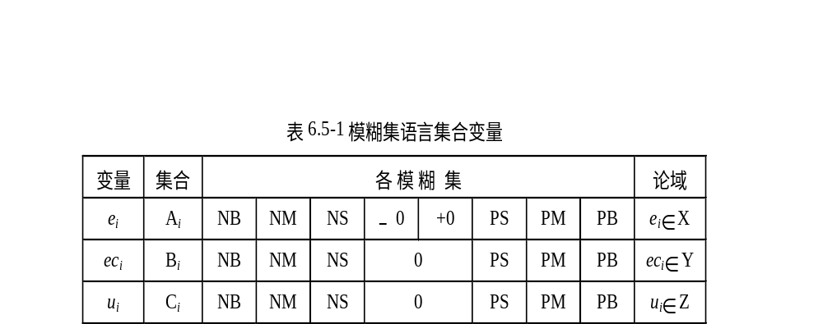
模糊控制系统的设计（2）
模糊集合语言集合变量

Slide 20
模糊控制系统的设计（2）
偏差隶属度表
表
6.5-2
偏差隶属度表
隶属度
x
i
–
6
–
5
–
4
–
3
–
2
–
1
–
0
+0
+1
+2
+3
+4
+5
+6
A
i
正大
PB
0.1
0.4
0.8
1.0
正中
PM
0.2
0.7
1.0
0.7
0.2
正小
PS
0.3
0.8
1.0
0.5
0.1
+0
1.0
0.6
0.1
–
0
0.1
0.6
1.0
负小
NS
0.1
0.5
1.0
0.8
0.3
负中
NM
0.2
0.7
1.0
0.7
0.2
负大
NB
1.0
0.8
0.4
0.1

Slide 21
模糊控制系统的设计（2）
建立模糊控制器的控制规则，得到决策表
基于手动经验的语言规则常见形式为
  如果e正大, ec正中, 则控制作用u负大
用符号表示为
  if e = A_{i} And ec = B_{j} then u = C_{ij} ,
  i=1,…,n；j=1,…,m；C_{ij}∈{C₁,…,C_{L}}

Slide 22
模糊控制系统的设计（2）
更一般的模糊条件语句及其对应的模糊关系运算式为
“若A且B则C (if A And B then C)”
即 R=(A×C)·(B×C)
或
“若A则若B则C(if A And if B then C)”
即 R=A×(B×C)=A×B×C

Slide 23
模糊控制系统的设计（2）
模糊控制器的模糊决策表
z
i
y
i
负大
负中
负小
正小
正中
正大
0
x
i
NB
NM
NS
PS
PM
PB
负大
NB
正中
正大
P
B
0
负中NM
PM
负小
NS
正中
PM
0
负小
NS
－
0
正中
PM
正小
负小
0
+ 0
PS
NS
负中
NM
正小
PS
正小
PS
0
负中
NM
正中
PM
负中
0
N
M
负大
NB
正大
PB

Slide 24

模糊控制系统的设计（3）
精确量的模糊化(fuzzification)或量化
  即将基本论域E, EC, U中的精确值转化成模糊集论域X、Y、Z上的模糊值
(1)线性量化
  即将精确量成比例地映射到模糊论域上
  由于大多数是对称情况，当基本论域为(-a,a), 模糊论域为(-n,n)时，有
其中k称为线性量化因子(k=n/a)

Slide 25
模糊控制系统的设计（3）
(2)非线性量化
  即对基本论域上的数值进行量化时采用不同的量化公式
  最直观地便是对大偏差采用低分辨率的量化(即比较大的间隔)；对较小的偏差采用较高分辨率的量化。
量化因子的影响

Slide 26
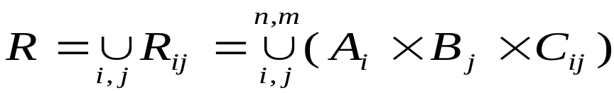
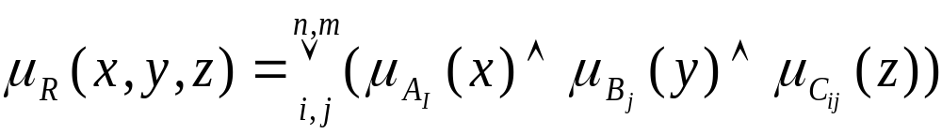
模糊控制系统的设计（4）
确定模糊关系矩阵
模糊控制规则中每一条都确定了一个模糊关系R_{ij}：A_{i}×B_{j}→C_{ij}。由此，可确定模糊关系矩阵。
即有

Slide 27
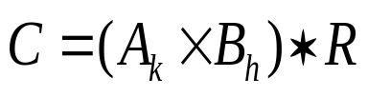

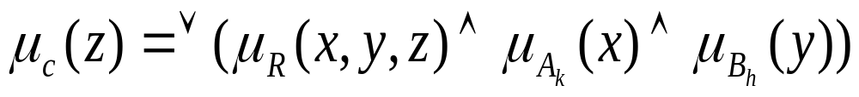
模糊控制系统的设计（5）
由模糊推理合成规则求控制输出模糊集
  设实测值x=A_{k} , k∈{1, …,n}, y=B_{h} , h ∈{1, …, m}, 由模糊推理合成规则有
  即对于
有

Slide 28

模糊控制系统的设计（6）
模糊判决及模糊量的非模糊化
模糊决策包含两个步骤
  先由控制量的模糊集C判决出模糊论域元素z；
  再将其转换到基本论域上精确量u,以实际输出。
由C到z的判决常采用三种方法
  最大隶属度法
  即取隶属度最大的元素作为
  控制量。

Slide 29

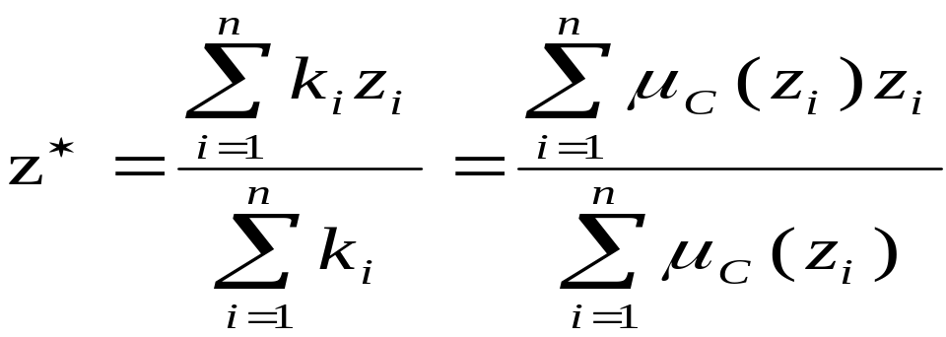
模糊控制系统的设计（6）
  加权平均判决法(重心法)
  选择加权系数
  中位数法
隶属度选取对系统的响应有直接的影响

Slide 30
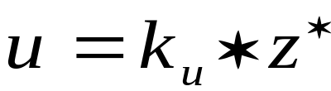
模糊控制系统的设计（6）
从模糊集论域元素z*变换到基本论域的精确输出值 u
其中k_{u}称为输出控制量的比例因子, k_{u}=(基本论域/模糊集论域)。
比例因子 k_{u} 选择对控制质量的影响:
  过小的话会使系统动态响应过程变长，选择过大则会引起系统振荡。

Slide 31
模糊控制系统的设计小结
FFC的实施可分成离线与在线两部分
  离线计算
  上述设计的4~6步可以离线计算，所得结果归结为一张表，称为模糊控制表，或模糊控制查询表(look-up table)，存入计算机。
  在线实现实际控制
  每个采样周期将实际测量的输入 e, ec量化, 通过查表得到输出值的量化值z*,乘上适当的比例因子k_{u} , 即为最后输出的实际控制值u。

Slide 32
模糊控制系统的设计小结
模糊控制表
z
i
y
i
－
6
－
5
－
4
－
3
－
2
－
1
0
+1
+2
+3
+4
+5
+6
x
i
－
6
7
6
7
6
7
7
7
4
4
2
0
0
0
－
5
6
6
6
6
6
6
6
4
4
2
0
0
0
－
4
7
6
7
6
7
7
7
4
4
2
0
0
0
－
3
7
6
6
6
6
6
6
3
2
0
－
1
－
1
－
1
－
2
4
4
4
5
4
4
4
1
0
0
－
1
－
1
－
1
－
1
4
4
4
5
4
4
1
0
0
0
－
3
－
2
－
1
－
0
4
4
4
5
1
1
1
－
1
－
1
－
1
－
4
－
4
－
4
+0
4
4
4
5
1
1
0
－
1
－
1
－
1
－
4
－
4
－
4
+1
2
2
2
2
0
0
－
1
－
4
－
4
－
3
－
4
－
4
－
4
+2
1
2
1
2
0
－
3
－
4
－
4
－
4
－
3
－
4
－
4
－
4
+3
0
0
0
0
－
3
－
3
－
6
－
6
－
6
－
6
－
6
－
6
－
6
+4
0
0
0
－
2
－
4
－
4
－
7
－
7
－
7
－
6
－
7
－
6
－
7
+5
0
0
0
－
2
－
4
－
4
－
6
－
6
－
6
－
6
－
6
－
6
－
6
+6
0
0
0
－
2
－
4
－
4
－
7
－
7
－
7
－
6
－
7
－
6
－
7

Slide 33
模糊控制系统的设计小结
模糊控制器
控制
规则
离线模
糊算法
合成
算法
模糊集
e
k₁
q₁
x
控制
决策表
u
r
z
控制对象
y_{m}
k_{u}
ec
y
k₂
q₂
经典的二维模糊控制系统方框图

Slide 34
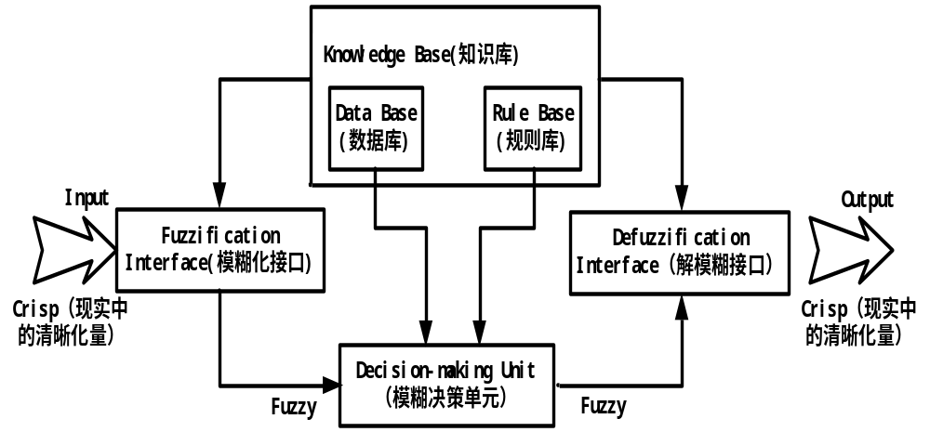
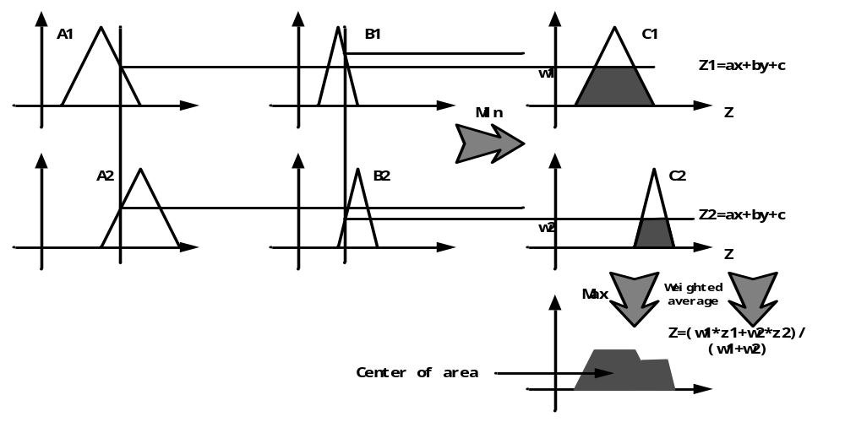
模糊控制系统的设计小结
模糊控制器的设计内容：
☆确定输入变量和输出变量；
☆设计控制规则；
☆确定模糊化和非模糊化的方法；
☆选择输入变量及输出变量的论域并确定参数；
☆编制模糊控制算法的应用程序；
☆合理选择模糊控制算法的采样时间。
在模糊规则上进行推理的流程：
☆程度值；
☆权重；
☆根据权重产生模糊规则的推论；
☆通过推论的解模糊化，产生输出。
Notes:
在模糊规则上进行模糊推理的流程：
☆ 每个输入变量在前提（Premise part）中 对应
隶属函数可以得到一个对语言标签
（Linguistic label）而言的程度值；
☆通过T-norm过程（通称取最小值min），对每
一个模糊规则在前提下得到出发强度（Firing
strength），即权重（Weight）；
☆根据每个模糊规则的权重，产生每个模糊规
则的推论（Consequent）；
☆通过推论的解模糊化，产生明确的输出。

Slide 35
模糊控制器的改进
经典模糊控制系统的缺点
  存在余差----等价于PD控制器
  量化因子与比例因子不能改变
  控制精度不够高
常用的2种改进方案
  模糊－积分混合控制器
  自调整比例因子模糊控制器

Slide 36
模糊控制器的改进（1）
模糊－积分混合控制器
  针对FFC存在余差而提出，以提高控制系统的稳态性能
u_{I}
∑e_{i}
k_{I}
e_{i}
u
u_{F}
模糊控制器
模糊-积分混合控制器框图

Slide 37
模糊控制器的改进（2）
自调整比例因子模糊控制器
  对较复杂的被控对象，采用固定的比例因子和量化因子难以在较大的范围内取得较理想的控制效果。
  引入自适应的思想, 在控制过程中采用在线改变量化因子和比例因子的方法, 以调整整个控制过程中不同阶段的控制特性。

Slide 38
模糊控制器的工业应用举例（1）
纸的抄造过程工艺简介
成纸的质量指标
  绝干纤维量
  定量：每平方米的克重
  水份：含水量的百分比
纸浆
成纸
网前部
铜网与压榨部
干燥部
1-3%
95 %左右

Slide 39
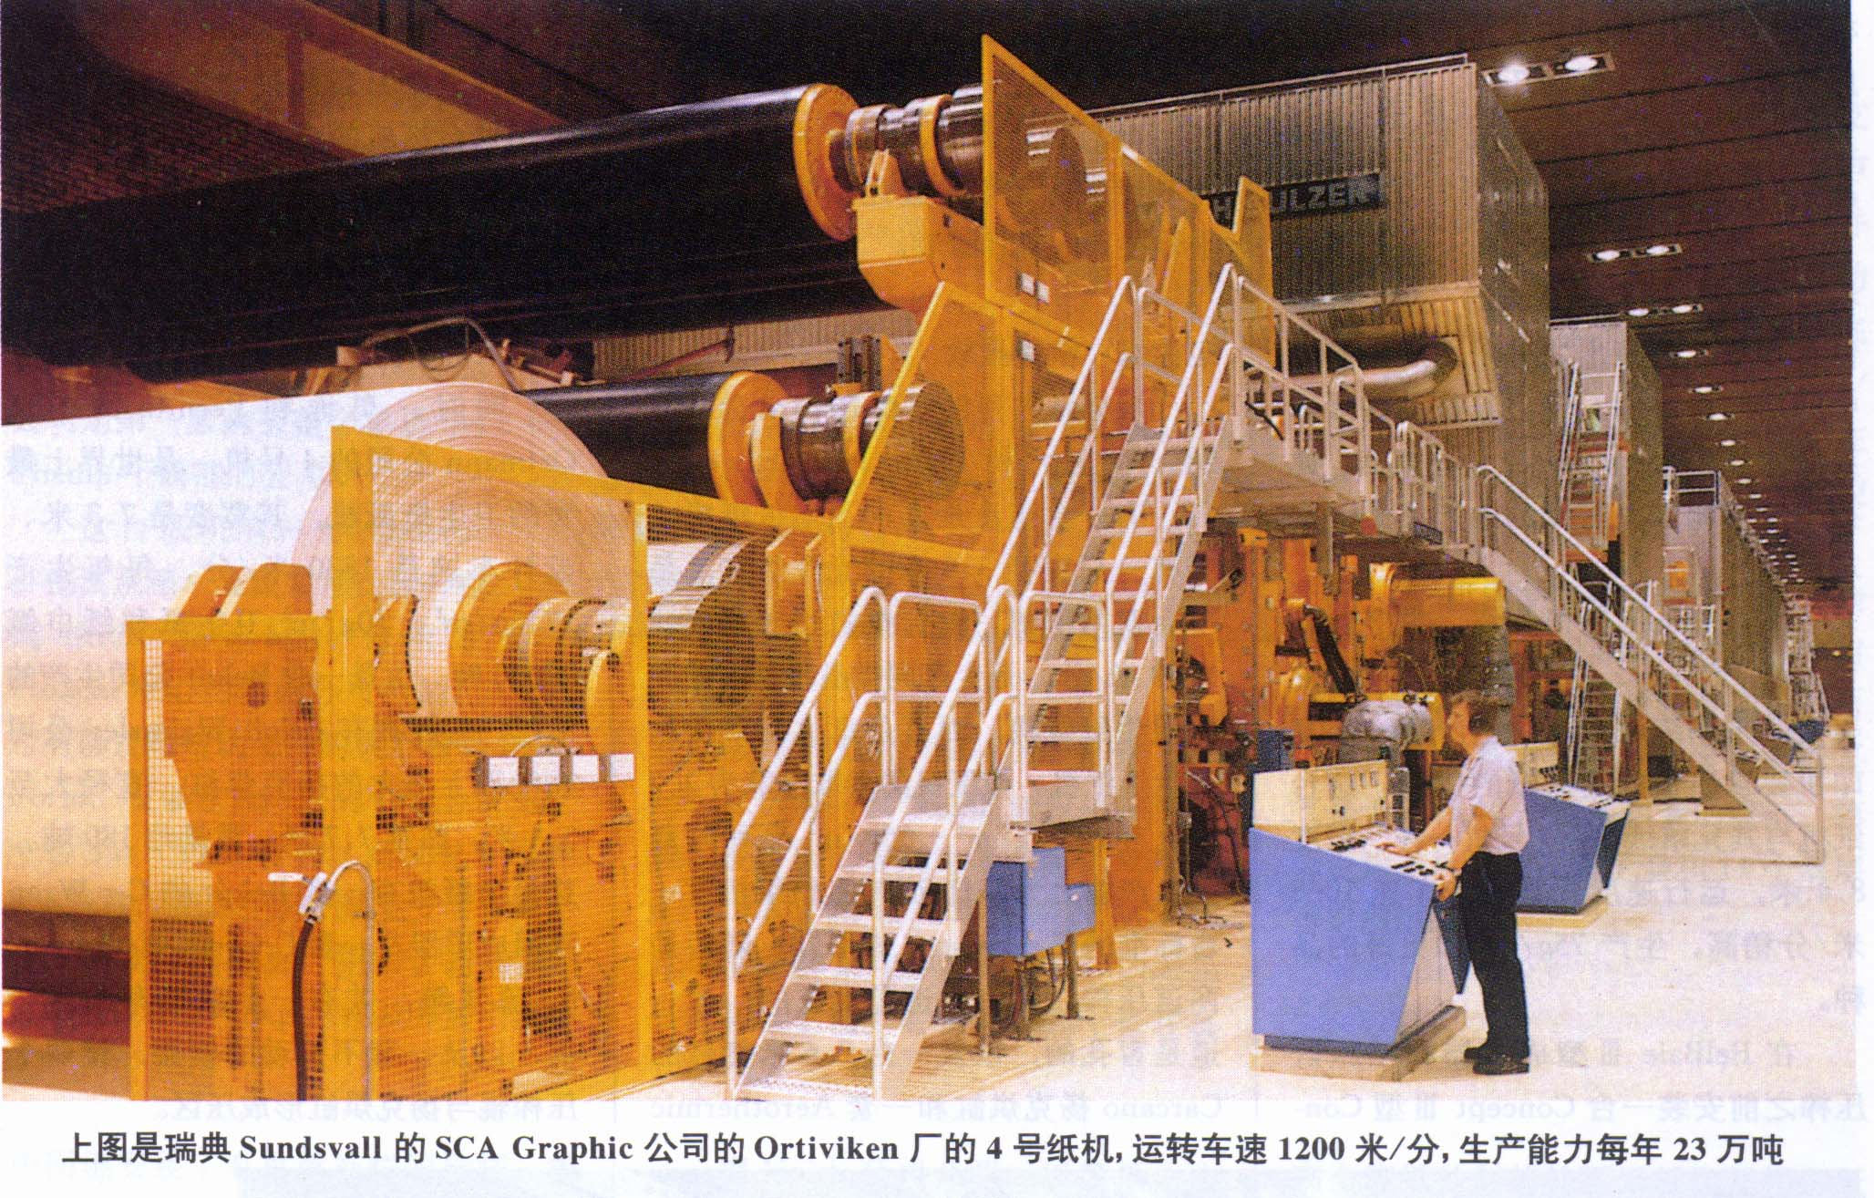
国外高速纸机示意图

Slide 40
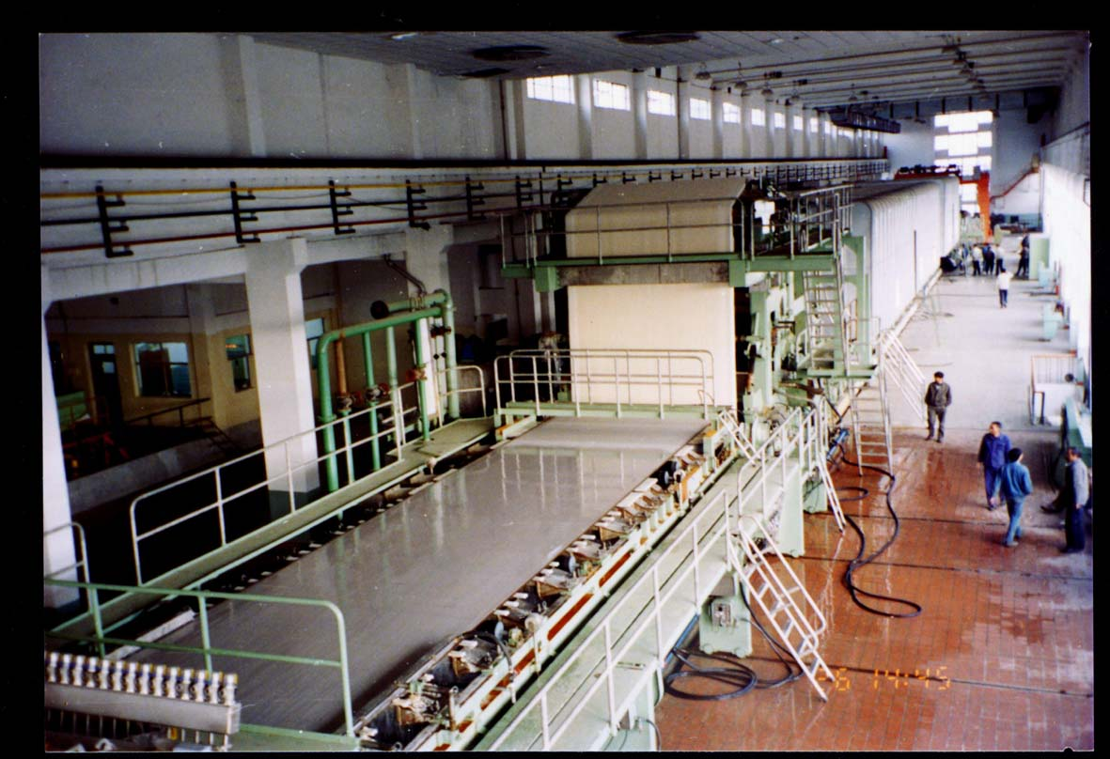
国内高速纸机示意图

Slide 41
模糊控制器的工业应用举例（2）
干燥部流程示意图
湿纸
干纸
烘缸
慢
快

Slide 42
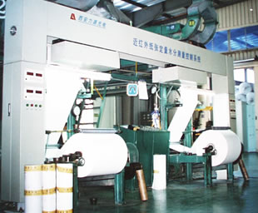
C型扫描架示意图

Slide 43
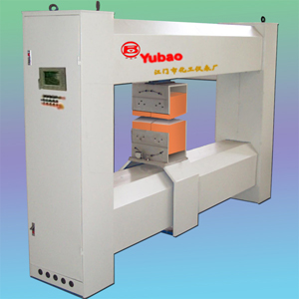
O型扫描架示意图

Slide 44
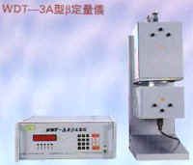
定量仪示意图
智能化定量检测仪，广泛应用于纸页、橡胶、塑料及金属薄片等定量（或厚度）的在线连续、非接触式测量。

Slide 45
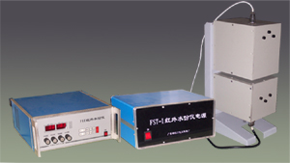
水份仪示意图
红外水份仪是红外透射式、非接触测量仪表，它是利用水份子对近红外光的特殊吸收来测定水份含量的，可以在线连接检测纸页或薄膜状纤维物的水份值。

Slide 46
模糊控制器的工业应用举例（3）
纸的水份（moisture)控制问题
  控制的意义大，经济效益好
  流程长
  影响因素多
  呈非线性
  难以建立精确的数学模型
  主要的可调变量是干燥部的蒸汽压力

Slide 47
模糊控制器的工业应用举例（4）
控制方案：采用FFC
  输入变量
    水份给定值与实际测量值间的偏差
    偏差的变化率
  输出变量
    通烘缸内部的蒸汽压力增量
是一经典的双输入单输出模糊控制器。

Slide 48
模糊控制器的工业应用举例（5）
FFC的设计（离线）
  确定偏差、偏差变化率及控制量的精确与模糊论域
  采用非线性量化
  定义模糊集的隶属度
  归纳模糊控制规则，用控制决策表表示
  进行模糊推理合成运算
  按最大隶属度判决原则，得到供FFC实时在线查询的模糊控制表

Slide 49

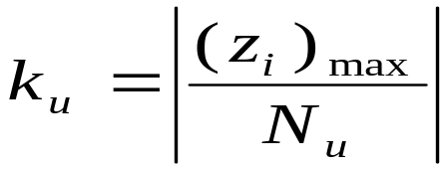
模糊控制器的工业应用举例（6）
FFC的设计（在线）
  查表得到的只是控制输出的量化值z_{i},要转化为控制变量的精确值输出到执行机构上
  一般有
  u_{F}为实际输出, N_{u}为控制量模糊集的最大元素。
  为消除余差，FFC上并联了积分器，构成模糊-积分混合控制器。投运效果令人满意。

Slide 50
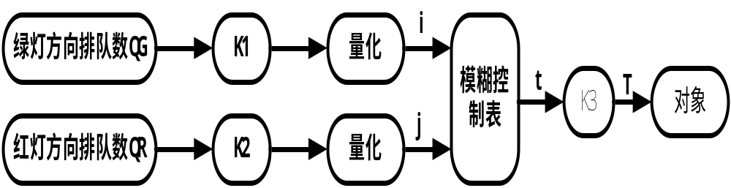
模糊控制器在路口信号灯控制中的应用
孤立交叉路口经典模糊控制器的设计
经典模糊控制模块的结构图,其中：K1、K2为绿灯方向排队车辆数和红灯方向排队车辆数论域变换时的量化因子，K3为控制量t的比例因子。
T的模糊量 |  | QG的模糊量
 |  | VF | F | FP | C | MP | M | VM
QR 的 模 糊 量 | VF | VS | S | SP | C | LP | L | VL
 | F | VS | S | SP | C | LP | L | VL
 | FP | VS | S | SP | C | LP | L | L
 | C | VS | S | SP | C | C | LP | L
 | MP | VS | S | SP | C | C | LP | LP
 | M | VS | S | S | SP | SP | C | LP
 | VM | VS | VS | S | S | SP | SP | C
模糊规则从人工经验抽象得到，模糊决策采用Mamadani’s（min-max）决策法，解模糊采用重心法（Centroid）。
Notes:
经典模糊控制器的设计采用查表法，主要任务是求取模糊控制表，具体步骤为：
①确定各输入、输出变量及其自然值的变化范围。
输入变量为QG、QR，其变化范围为0～30辆；输出变量为T，其变化范围为15～63秒（最大绿灯时间60秒＋黄灯时间3秒）。
②确定各输入、输出变量对应语言变量的论域元素及量化因子。
根据输入量的自然值变化范围和输入量的论域范围关系可得：QG的量化因子为0.4， QR的量化因子为0.8，T的量化因子为4.
③在各输入和输出语言变量论域中定义模糊子集。
取QG的论域为：{0,1,2,3,4,5,6,7,8,9,10,11,12}，模糊集7个，其语言值分别为：VF(很少)，F(少)，FP(较少)，C（中），MP(较多)，M(多)，VM(很多)。考虑到提高控制精度的需要，取QR的论域为
{0,1,2,3,4,5,6,7,8,9,10,11,12,13,14,15,16,17,18,19,20,21,22,23,24}，模糊集为7个，其语言值分别为：VF(很少)，F(少)，FP(较少)，C(中)，MP(较多)，M(多)，VM(很多)。

Slide 51
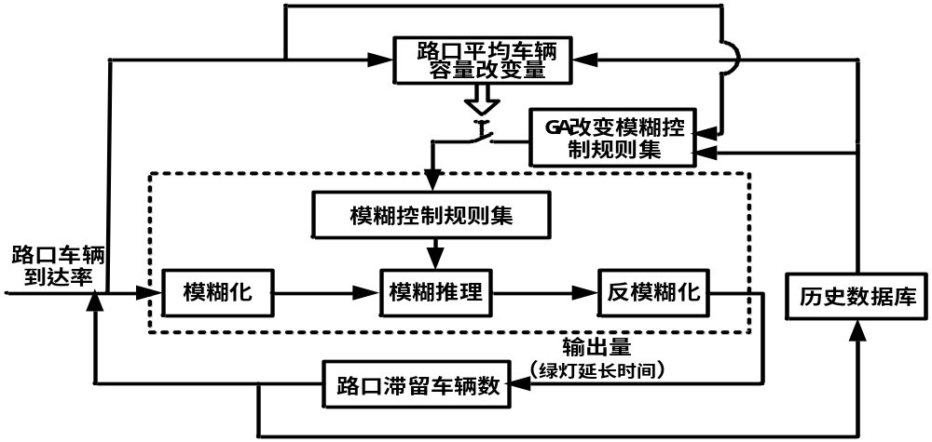

模糊控制器在路口信号灯控制中的应用
调用GA优化算法的指标：
设交叉口的一个信号周期时间为T，若此周期内第i秒时东西向、南北向滞留的车辆数分别为c_L_ewi和c_L_sni，则此周期路口平均车辆容量Volume，其定义如下式所示。当最近的连续三个信号周期的路口平均车辆容量和上次GA得到模糊控制规则集或模糊子集隶属度函数时所对应的路口平均车辆容量相比改变均超过某一阈值（如30%）时，则调用GA优化策略分别对相应的模糊规则集或子集隶属度函数进行自适应调整。
优化模糊规则的工作原理图
模糊规则的编码：
语言变量：{VS、S、SP、C、LP、L、VL} {1、2、3、4、5、6、7}
联合编码 | 1 2 3 4 5 6 7 1 2 3 4 5 6 7 1 2 3 4 5 6 6 1 2 3 4 4 5 6 1 2 3 4 4 5 5 1 2 2 3 3 4 5 1 1 2 2 3 3 4
码串分解 | 经拉伸的模糊规则一维实数数组，7 ×7=49位。
Notes:
选用十进制编码。对于模糊规则集的编码，约定对于语言变量的7种编码：VS、S、SP、C、LP、L、VL，分别以十进制数1、2、3、4、5、6、7代表。这样模糊规则集就转化为一个如表2.6所示的二维实数数组。将此二维数组拉伸，就转化为一维数组，形成如下的实数编码：1 2 3 4 5 6 7 1 2 3 4 5 6 7 1 2 3 4 5 6 6 1 2 3 4 4 5 6 1 2 3 4 4 5 5 1 2 2 3 3 4 5 1 1 2 2 3 3 4。编码长度为7×7＝49位。

Slide 52
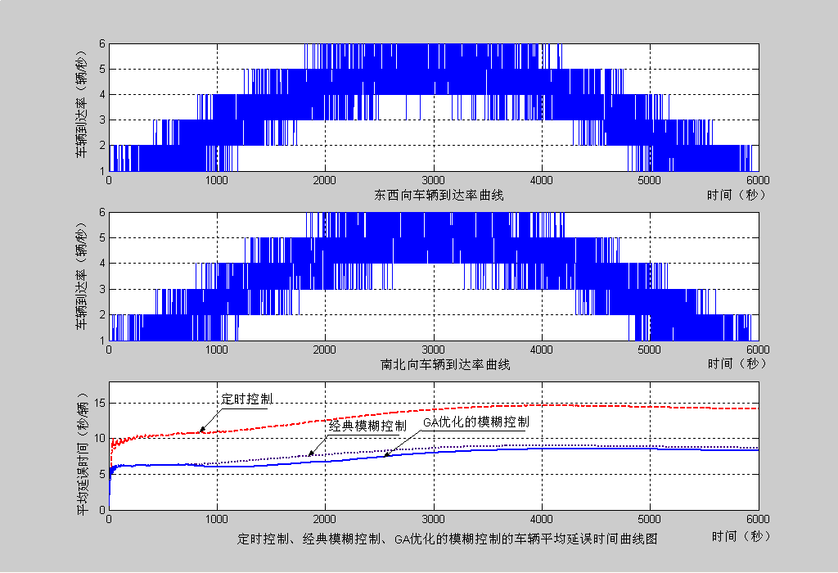
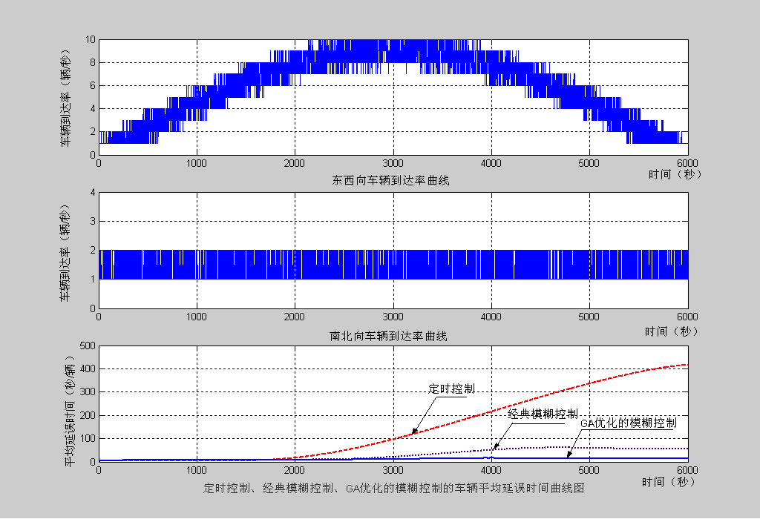
模糊控制器在路口信号灯控制中的应用
GA优化规则集在两种车辆到达情况下的仿真结果
Notes:
GA优化模糊规则集的仿真结果：
GA优化模糊规则集的最后仿真结果如下图所示。这两组图中，分别的上图和中图都反映东西、南北车辆到达率随时间的变化，其中左图表示的是当路口东西、南北向车辆到达率相当（均体现为某个高峰时段，车辆到达率呈现一个峰值的变化）时的控制情况，右图表示的是车辆到达率相差较大时的情况，东西向到达路口的车辆体现为某高峰时段的一个峰值的变化，南北向到达路口的车辆较少，变化平均，波动较小。下图则是分别采用定时控制、经典模糊控制、GA优化模糊规则集的方法控制的车辆平均延误时间随时间的变化图。
从左图的下图可以看出，在相向车辆到达情况相当的情况下，经典模糊控制大大优于定时控制，而GA优化模糊规则集的方法基本与传统模糊控制相当，略显优势。从右图的下图可以看出，此时采用定时控制已发生交通堵塞，而采用GA优化模糊规则集的方法控制与采用经典的模糊控制相比，大大减小了车辆的平均延误时间。右图上图和中图所显示的东西向和南北向车辆到达严重不平衡的情况在杭州城西交通高峰时有着显著的体现。

Slide 53
The end

